Slide 1
Совещание с руководителями территориальных управлений министерства образования и науки Самарской области
Внедрение методик преподавания общеобразовательных дисциплин с учетом профессиональной направленности программ СПО, реализуемых на базе основного общего образования
10.08.2022
Нисман О.Ю.

Slide 2
Показатели ФП «Современная школа»
Во всех образовательных организациях, реализующих программы СПО, в которых внедрены методики преподавания общеобразовательных дисциплин с учетом профессиональной направленности программ СПО, реализуемых на базе основного общего образования, предусматривающие интенсивную общеобразовательную подготовку обучающихся с включением прикладных модулей, соответствующих профессиональной направленности, в т.ч. с учетом применения технологий дистанционного и электронного обучения
Во всех субъектах РФ обеспечен мониторинг качества общеобразовательной подготовки обучающихся по программ среднего профессионального образования, реализуемых на базе основного общего образования, в рамках ежегодного проведения Всероссийских проверочных работ

Slide 3
Образовательные программы СПО (на базе 9 классов)
ФГОС СОО
(с изменениями от 11.12.2020)
ФГОС СПО
(по профессии/специальности)
личностные;
метапредметные;
предметные для базового/углубленного уровня;
универсальные учебные действия
функциональная грамотность (математическая, финансовая, читательская, естественно-научная)
Профессиональные компетенции
Общие компетенции
Опыт практической деятельности
Умения
Знания
Интеграция образовательных результатов
ОБРАЗОВАТЕЛЬНЫЕ ПРОГРАММЫ СПО (база приёма – 9 классов)
Образовательный процесс с 1 курса в ПОО должен быть максимально релевантен профессиональной деятельности, у обучающихся необходимо формировать опыт работы, соответствующий обязанностям и задачам, которые предстоит выполнять на рабочем месте

Slide 4
Требования к преподаванию ОО предметов в рамках СПО
ФГОС СОО
(с изменениями от 11.12.2020)
ПООП СОО
ФГОС СПО
(по профессии/специальности)
Концепция преподавания общеобразовательных дисциплин с учетом профессиональной направленности программ СПО, реализуемых на базе основного общего образования (Распоряжение Минпросвещения России 30.04.2021, № р-98) https://firo.ranepa.ru/files/docs/2022/SPO/Rasporjazenie_-98--30-04-2021.pdf
Методические рекомендации по реализации среднего общего образования в пределах освоения образовательной программы СПО на базе основного общего образования (опубликовы на сайте Минпросвещения России 14.04.2021 ) https://docs.edu.gov.ru/document/e2f7e224620a8aec7814ff53e623379b/
Методики преподавания по общеобразовательным (обязательным) дисциплинам с учетом профессиональной направленности СПО, реализуемых на базе основного общего образования, предусматривающие интенсивную общеобразовательную подготовку обучающихся с включением прикладных модулей, соответствующих профессиональной направленности (опубликованы на сайте Минпросвещения России 01.09.2021) https://docs.edu.gov.ru/document/c5e5010d2b08f0a0d2e6423da6d45ab4/
Примерные рабочие программы общеобразовательных дисциплин с профессиональной составляющей (по профилям обучения) (опубликованы на сайте ФГБОУ ДПО Институт развития профессионального образования) https://reestrspo.firpo.ru/listview/TeachingMaterial

Slide 5
Цель и задачи Концепции
Цель: повышение качества преподавания общеобразовательных учебных предметов с учетом стратегических направлений (вызовов) развития системы СПО и совершенствование учебного процесса организаций, реализующих указанные программы
Разработка и внедрение методик преподавания общеобразовательных учебных предметов с учетом интенсивного обучения
Обновление содержания общеобразовательных учебных предметов с включением прикладных модулей в соответствии с профилем образовательных программ СПО
Внедрение практики интеграции содержания общеобразовательных учебных предметов с дисциплинами общепрофессионального цикла и профессиональных модулей
Внедрение в педагогическую практику преподавателей общеобразовательного цикла эффективных образовательных технологий, в том числе технологий дистанционного и электронного обучения
Повышение квалификации педагогов общеобразовательного цикла дисциплин (подготовка преподавателей к работе с новыми методиками преподавания общеобразовательных дисциплин)

Slide 6
Ключевые составляющие Концепции
Внедрение методик преподавания общеобразовательных предметов с учетом профессиональной направленности программ СПО
Интенсивная общеобразовательная подготовка обучающихся с включением прикладных модулей соответствующей профессиональной направленности
Применение дистанционных образовательных технологий и электронного обучения в образовательных организациях, реализующих программы СПО

Slide 7
Ключевые требования
Изучение предметов на базовом и углубленном уровне (учет специфики получаемой профессии/специальности)
Выбор профильных учебных предметов (предметы изучаемые на углубленном уровне) в соответствии с профилем СПО
Введение дополнительных учебных предметов и курсов по выбору обучающихся в соответствии со спецификой получаемой профессии/специальности
Выполнение индивидуального проекта (выбор тематики проектов с учетом специфики осваиваемой профессией/специальностью)
Организация занятий в лабораториях, мастерских, на учебных полигонах ПОО, а также в помещениях профильных организаций

Slide 8
Ключевые требования
Отбор учебных тем и видов практических заданий, их комбинация с учетом специфики будущей профессии/специальности
Широкое применение профессиональной терминологии
Межпредметная и междисциплинарная интеграция, направленная на формирование ФГ, ОК, ПК
Опора на современные производственные технологии
Введение профессионально ориентированных заданий (ПОЗ) в содержание практических работ и задач общеобразовательных предметов

Slide 9
Ключевые требования
Содержание рабочей программы по предметам общеобразовательного цикла образовательной программы СПО должно разрабатываться на основе:
синхронизации образовательных результатов ФГОС СОО (личностных, предметных, метапредметных) и ФГОС СПО (ОК, ПК) с учетом профильной направленности профессии/ специальности;
интеграции и преемственности содержания по предмету общеобразовательного цикла и содержания учебных дисциплин, профессиональных модулей ФГОС СПО.

Slide 10
Организационно-методическая поддержка
ПОО региона со стороны ЦПО в 2022 году
Разработка модельного макета рабочей программы по предмету общеобразовательного цикла
Проведение обучающих семинаров для управленческих и педагогических команд ПОО региона с привлечением специалистов ТУ по вопросам разработки содержания ОО предметов в соответствии с методиками + обучение в Муранке (2022)
Создание 9 рабочих групп (иностранные языки, общественные науки, математика, информатика, физика и астрономия, химия, физическая культура, ОБЖ, русский язык и литература)
Создание и наполнение ЭМК СОО в СПО (руководители групп и администраторы ЭМК – ведущие заместители директора и методисты ПОО региона)
Интеграция содержания работы УМО по УГС и рабочих групп по общеобразовательным предметам

Slide 11
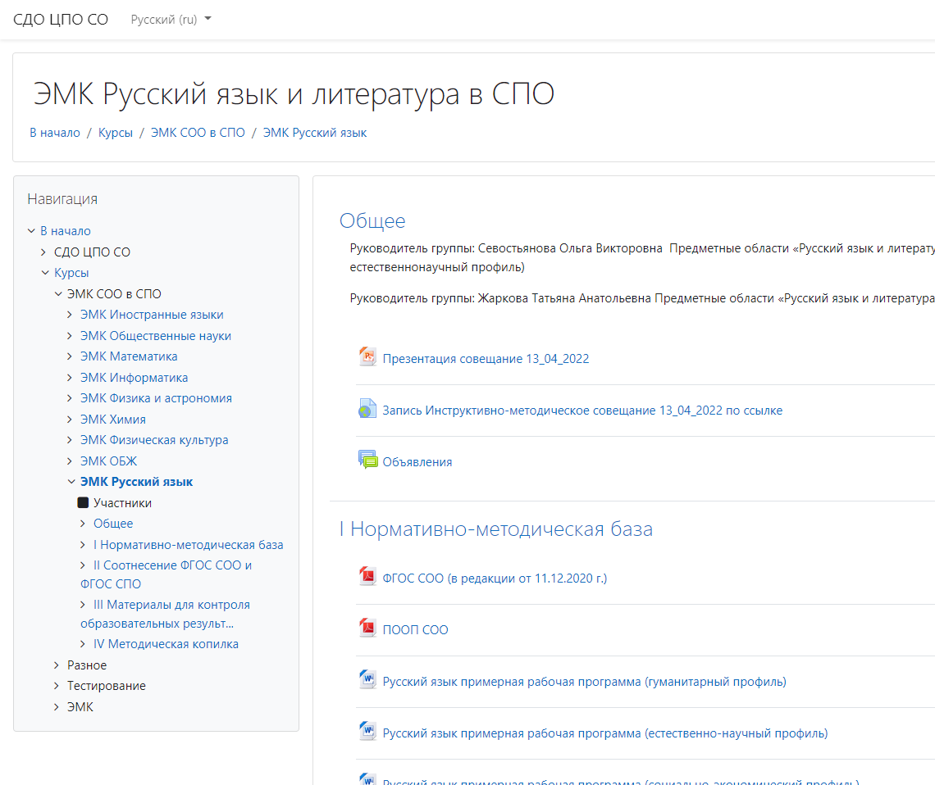
Инструменты организационно-методической поддержки
Инструменты организационно-методической поддержки
Региональный макет РП по общеобразовательным предметам
ЭМК по общеобразовательным предметам
https://do.asurso.ru/course/index.php?categoryid=4

Slide 12
Алгоритм работы ПОО региона на внедрению методик в ОП СПО
1 этап
Контрольная точка – методический (тематический) аудит РП по ООП в СПО со стороны ЦПО– сентябрь-октябрь 2022
Разработка рабочих программ предметов общеобразовательного цикла по региональному макету 2022 СРОК – август 2022
2 этап
Контрольная точка – разработка РП/КОС, профессионально-ориентированных заданий на 2022-2023 уч.год – 01.06.2023
Апробация рабочих программ предметов общеобразовательного цикла по 100% специальностей и/или профессий в ПОО региона. Старт – 1 сентября 2022
3 этап
Разработка/актуализация контрольно-оценочных средств по предметам общеобразовательного цикла. Срок: 2022-2023 уч. год

Slide 13
Участие ПОО региона в апробации методик на федеральном уровне
Перечень федеральных инновационных пилотных площадок от Самарской области, утвержденных приказом ФГБОУ ДПО ИРПО:
ГАПОУ СО Колледж технического и художественногообразования г.Тольятти
ГАПОУ СО Новокуйбышевский гуманитарно-технологическийколледж
ГАПОУ СО Самарский колледж сервиса производственногооборудования им. Героя Российской Федерации Е.В.Золотухина
ГБПОУ Поволжский государственный колледж
ГБПОУ СО Самарский государственный колледж сервисных технологий и дизайна
ГБПОУ СО Самарский техникум промышленных технологий
ГБПОУ СО Сызранский медико-гуманитарный колледж
ГБПОУ Тольяттинский медицинский колледж

